Slide 1
ООП в Python
подготовил
студент 451 группы
Устюшин Богдан

Slide 2
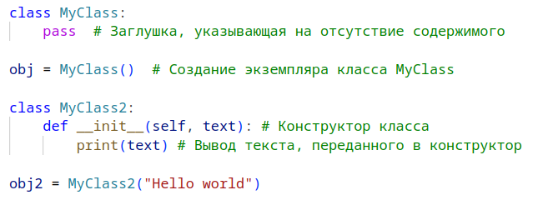
База

Slide 3
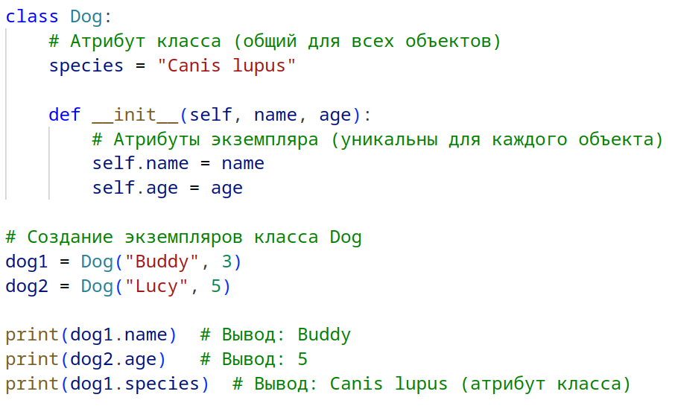
Атрибуты класса

Slide 4
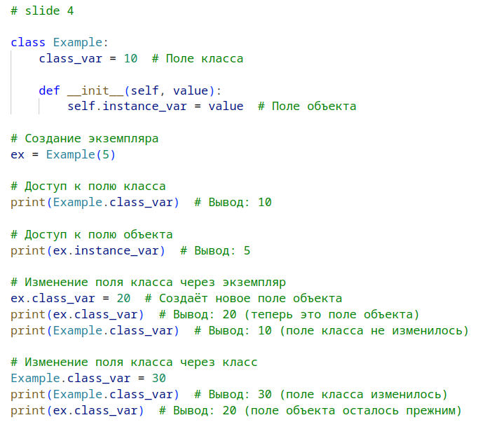
Ещё атрибуты класса
Важно!
Если поле класса изменяется через объект, то это поле «приватизируется» объектом

Slide 5
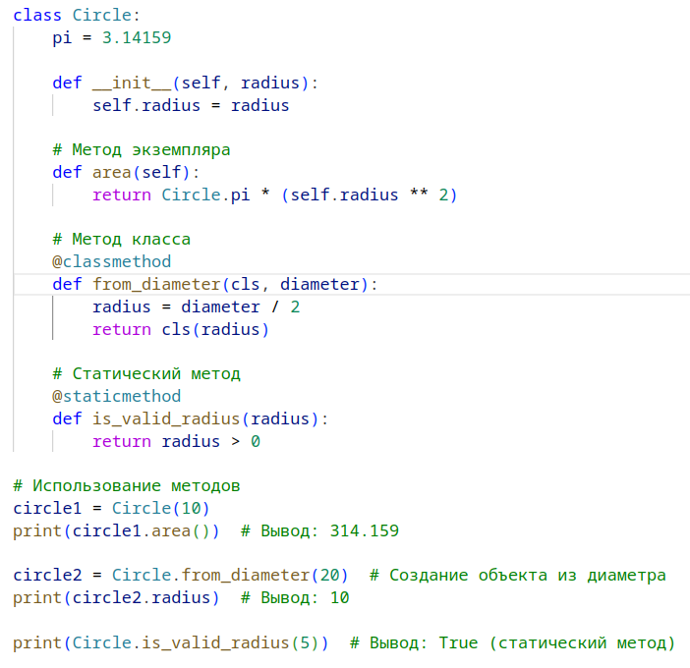
Методы класса

Slide 6
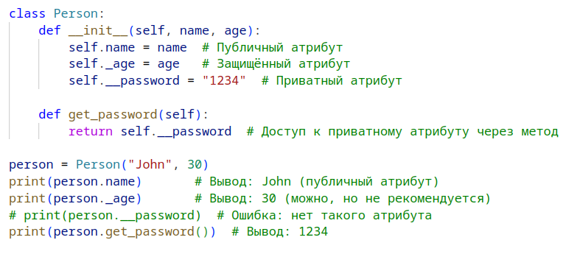
Инкапсуляция

Slide 7
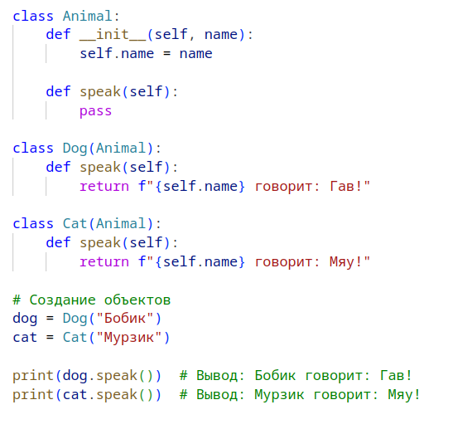
Наследование

Slide 8
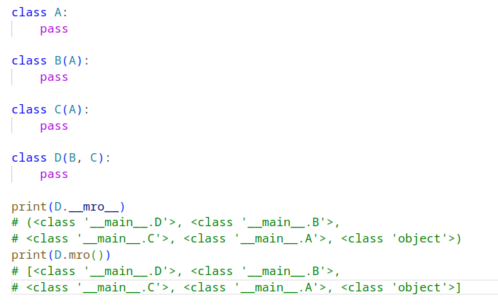
Множественное наследование

Slide 9
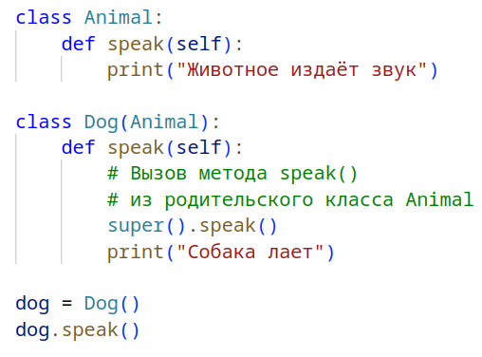
Зовём родителей
Вывод программы
Животное издаёт звук
Собака лает

Slide 10
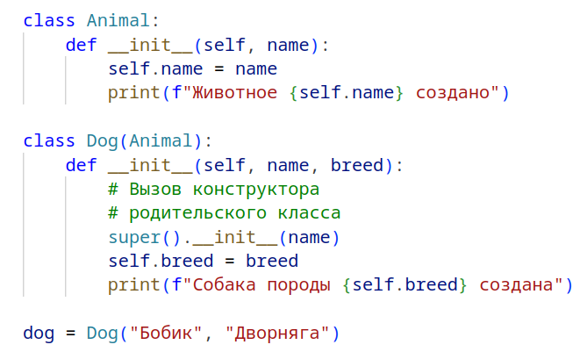
Зовём родителей 2
Вывод программы
Животное Бобик создано
Собака породы Дворняга создана

Slide 11
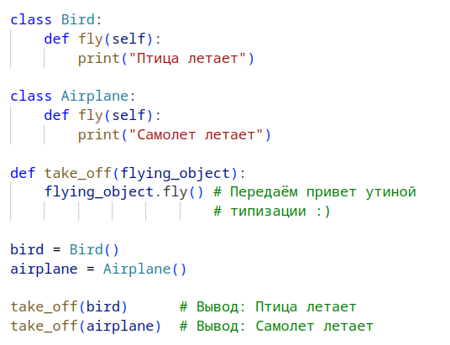
Полиморфизм

Slide 12
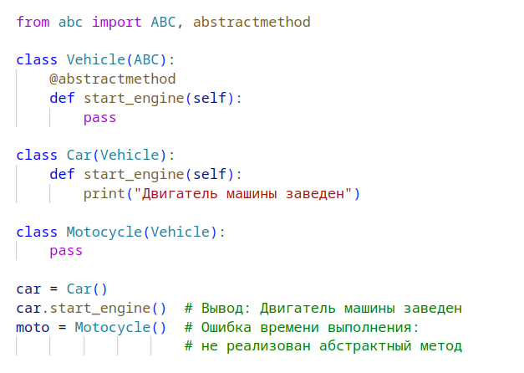
Абстрактные методы
Важно!
Абстрактные классы в Python
реализуются с помощью
библиотеки «abc»
ABC — Abstract Base Classes
Импортируемый abstractmethod — декоратор абстрактного метода
А интерфейсов в Python нет :( (по крайней мере, в базовой библиотеке)

Slide 13
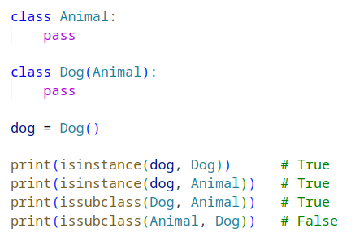
Встроенные функции

Slide 14
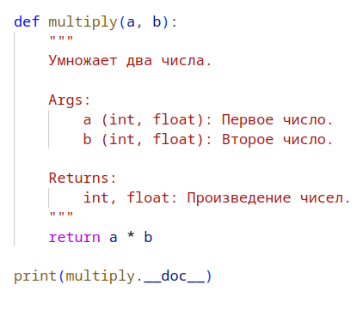
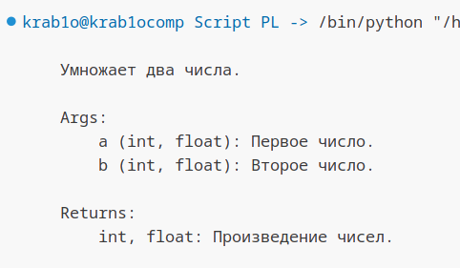
Пишем документацию
Вывод программы

Slide 15
Заключение
Что осталось за бортом?
@property (очень удобный декоратор)
Алгоритм порядка вызова методов при множественном наследовании (Method Resolution Order)
На самом деле super() — это не вызов родительского класса!
Деструкторы в Python (__del__)
Перегрузка операторов (__str__, __add__ и прочие)
Вложенные классы
...

Slide 16

Спасибо за внимание!

